Slide 1
ТЕМАТИКА:ЖИВАЯ ПРИРОДА
ЖИВАЯ ПРИРОДА

Slide 2


Slide 3
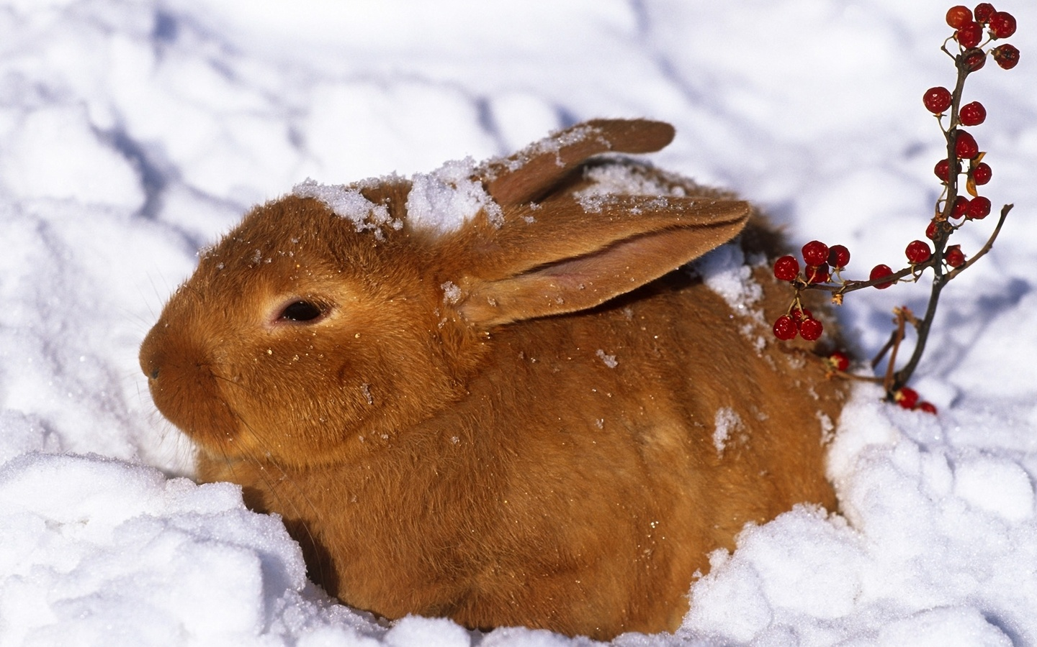
заяц зимой

Slide 4
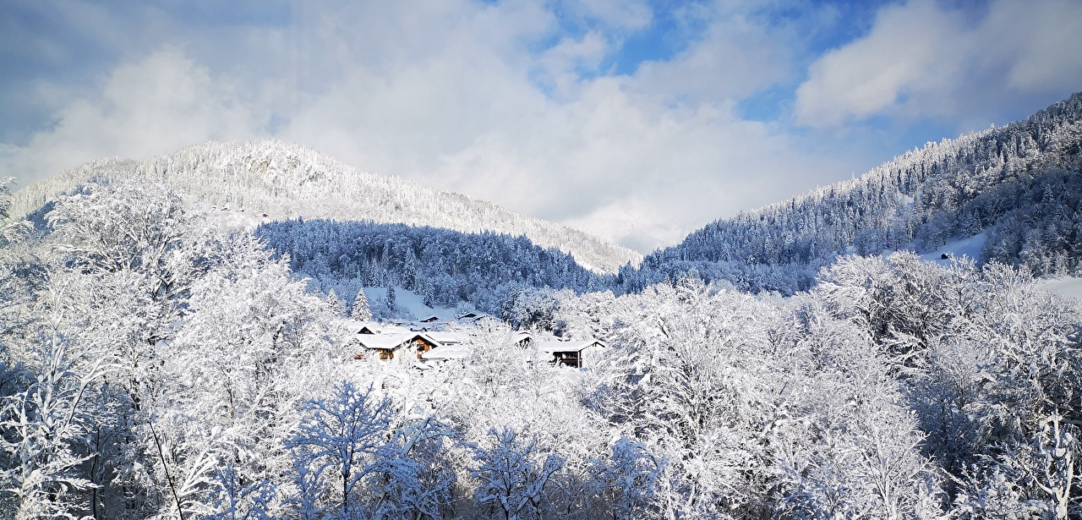
пейзаж зимой

Slide 5
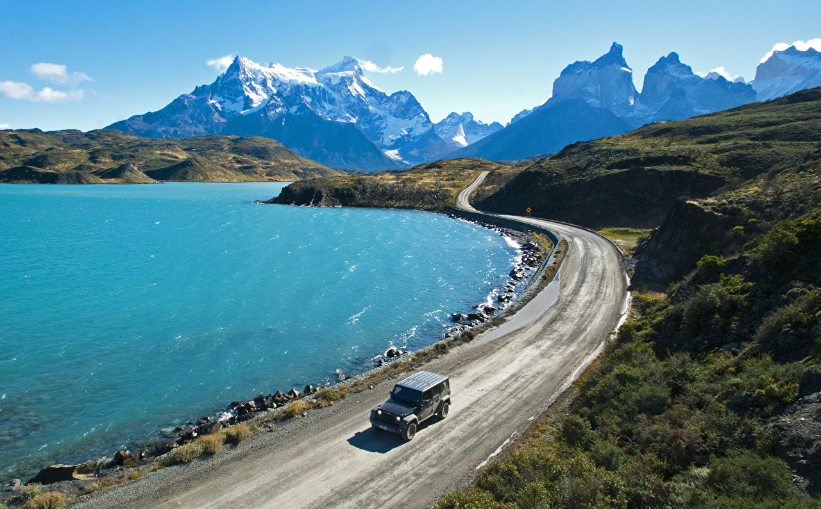
Около моря

Slide 6
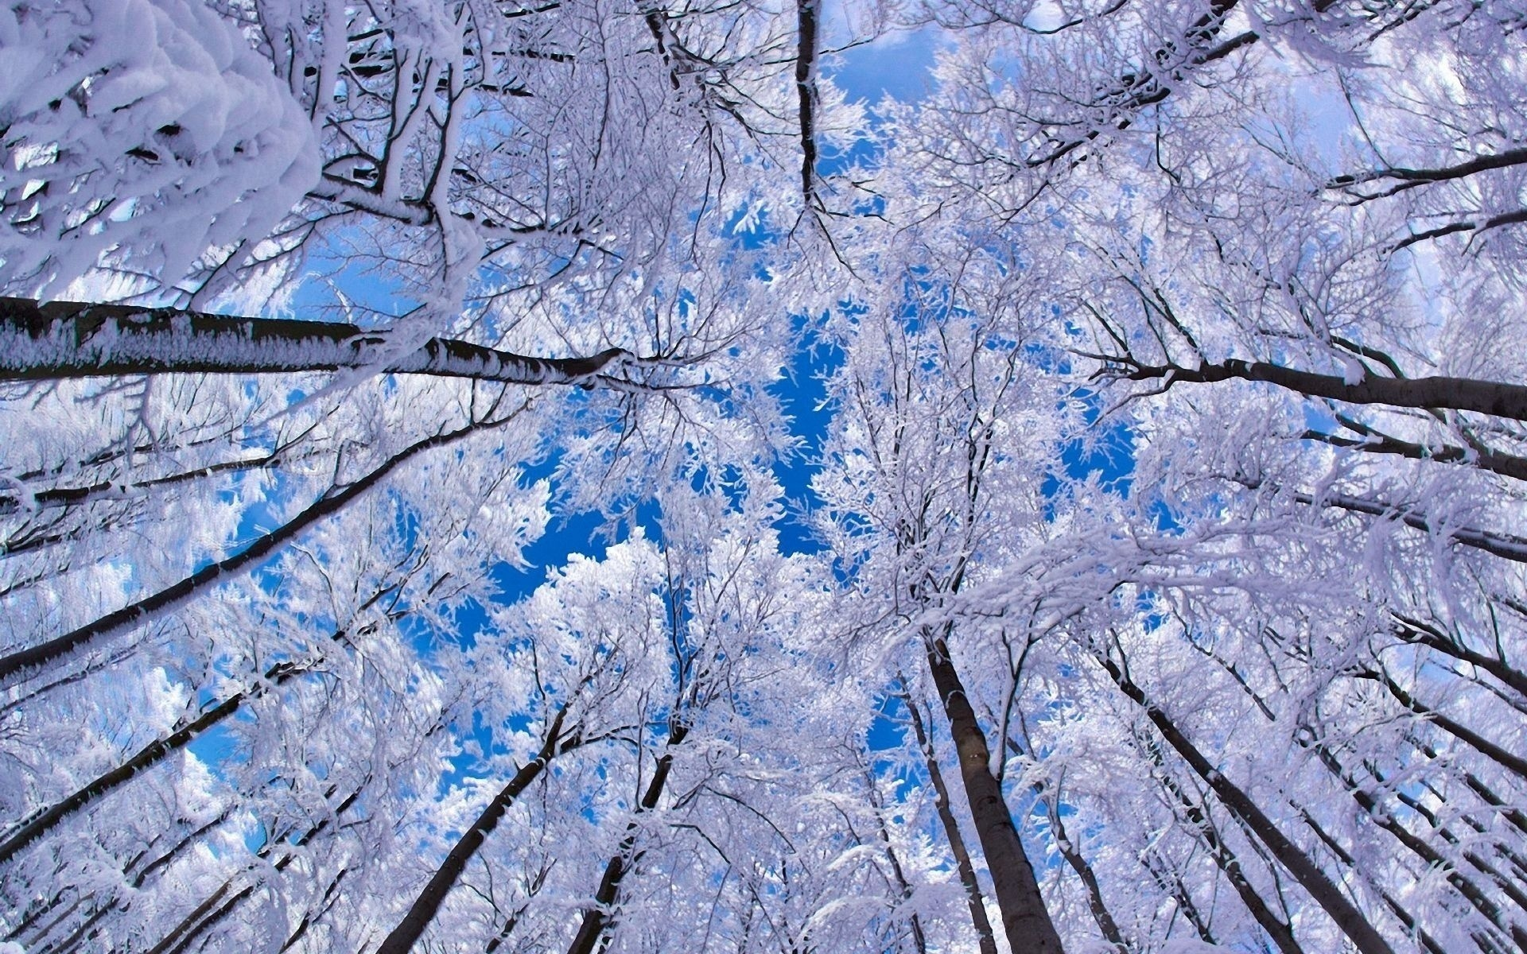
зимной лес

Slide 7
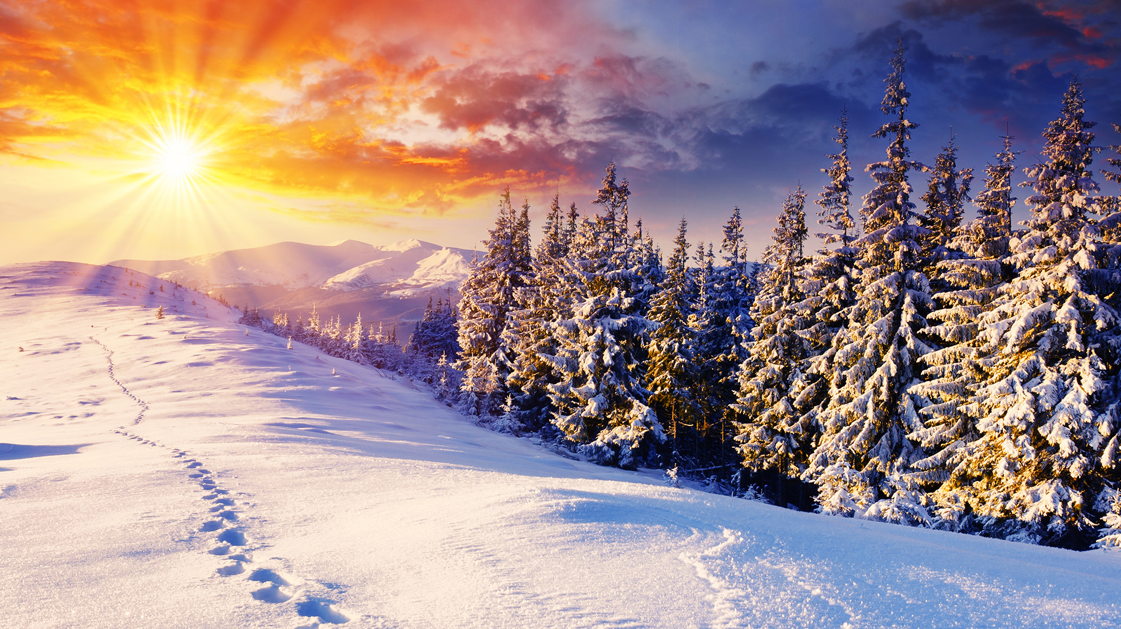
Закат зимой

Slide 8
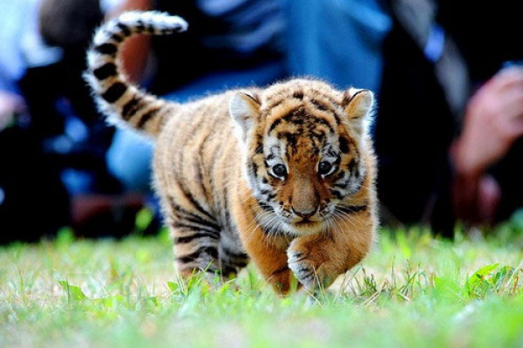
тигрёнок

Slide 9
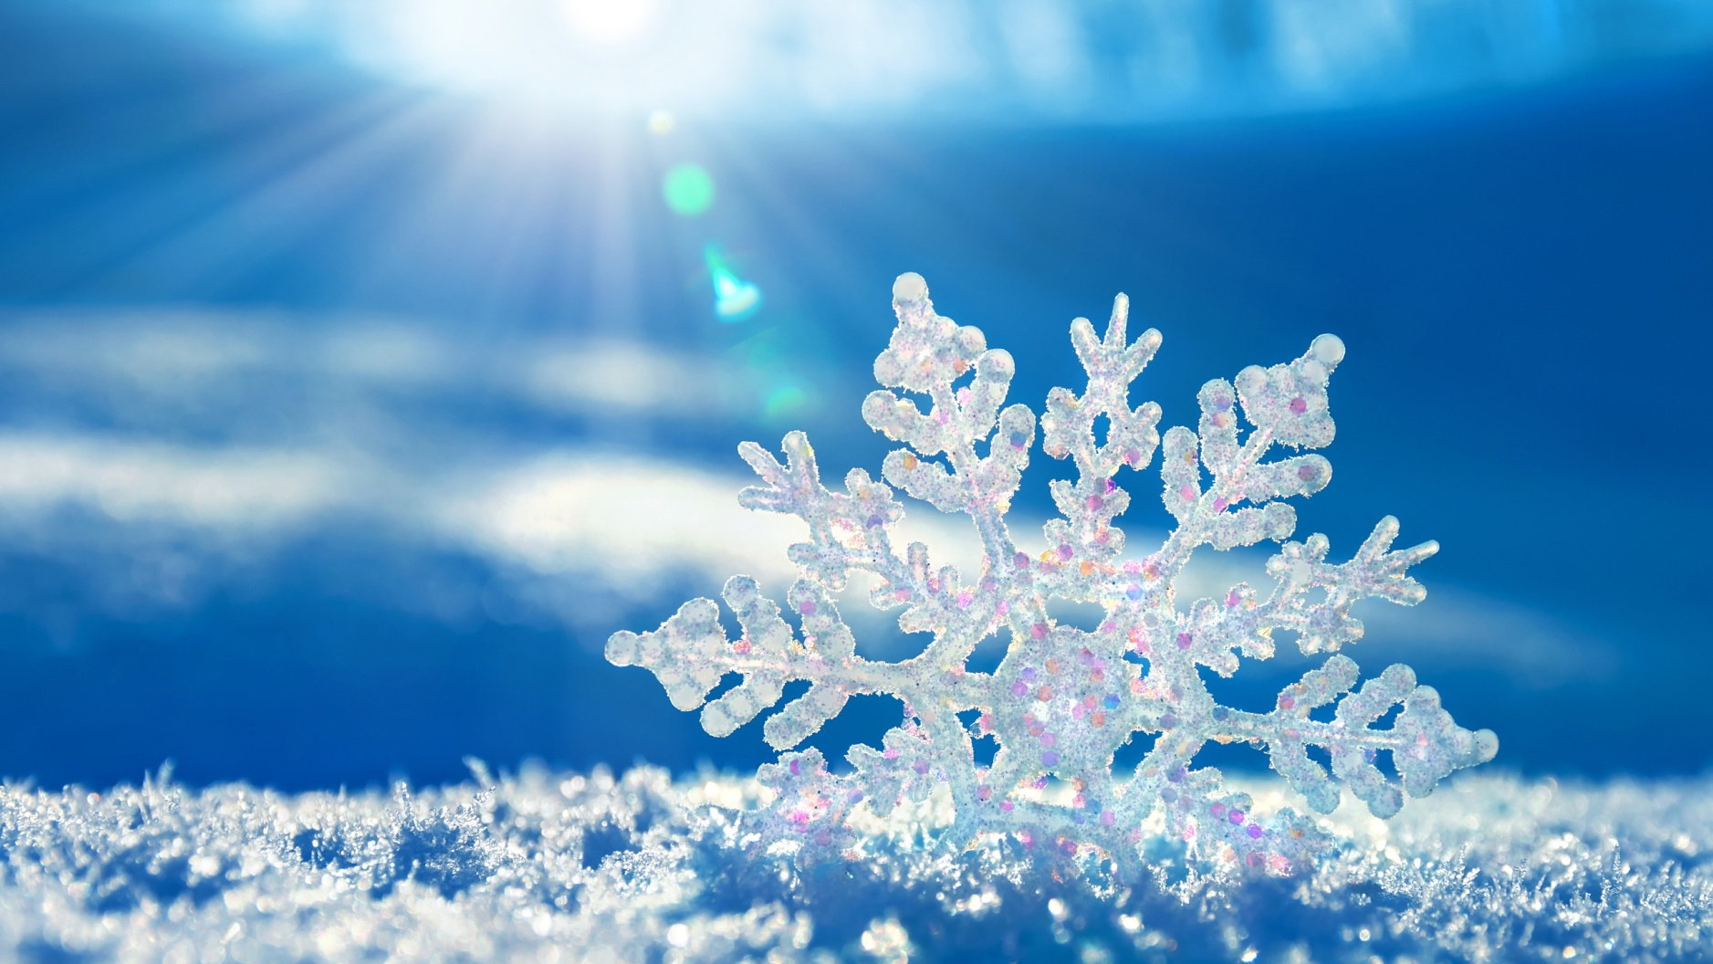
снежинка

Slide 10
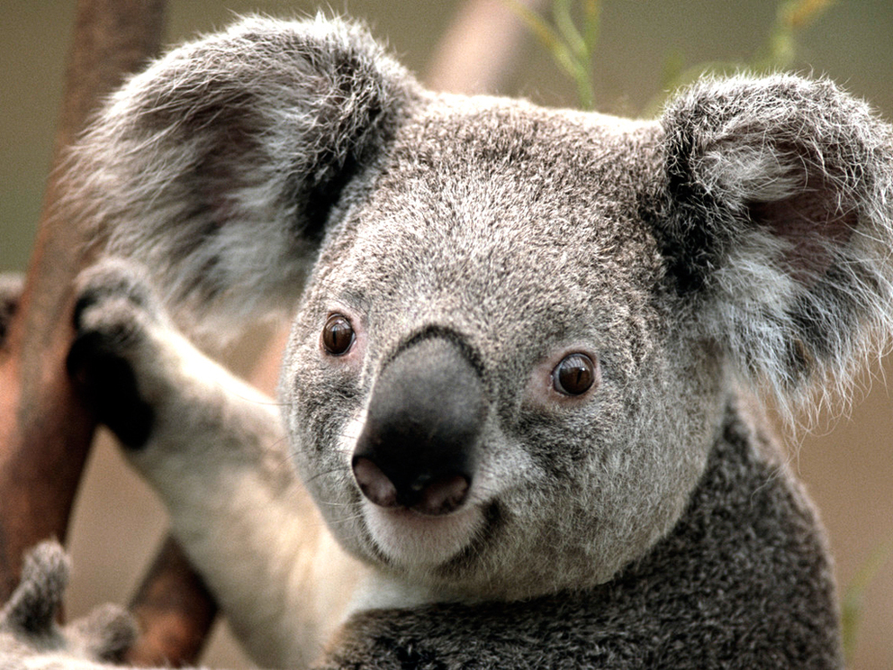
коала

Slide 11
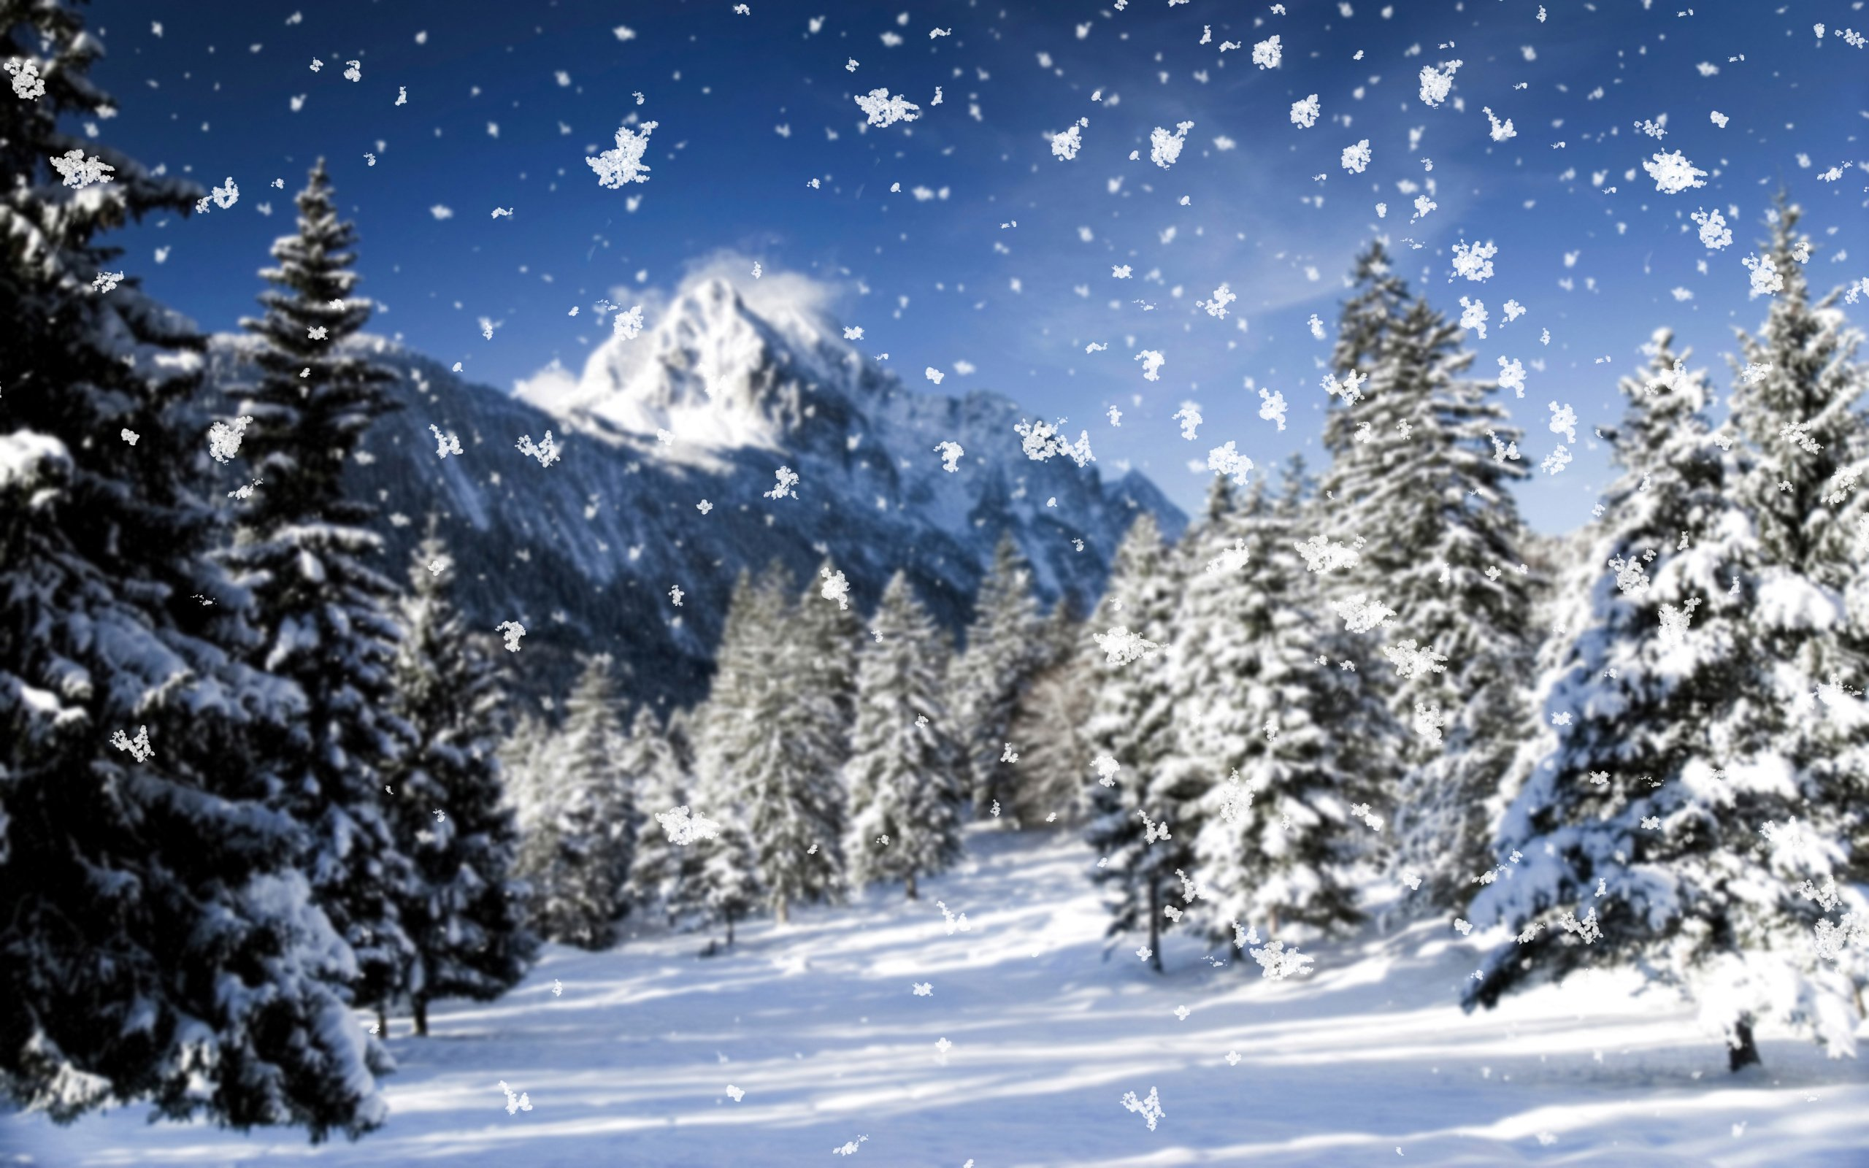
снегопад в лесу

